Slide 1
Mode operatoire
grappage

Slide 2
Segmentation risque
Définition
  « La segmentation risque regroupe les contreparties présentant des caractéristiques et un comportement en termes de risque de défaut suffisamment proches pour relever de la même méthodologie de notation » *
La segmentation risque :
  est indispensable pour le choix de l’outil de notation (NIA, NIO et NIE) et sa méthodologie
  est utilisée pour le pilotage des risques, notamment par le biais de reportings risques basés sur la segmentation risque et non sur le code marché.
  Ex : suivi de la notation, limites sectorielles…
  * Source : recueil de segmentation BPCE

Slide 3
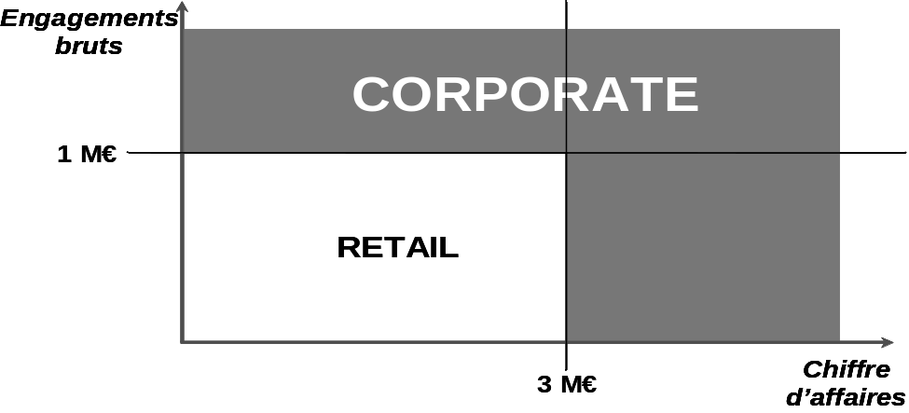
Segmentation risque
Les critères d’affectation aux différentes catégories risques :
Une contrepartie est considérée comme appartenant à la classe d’actif corporate (notation dans l’outil NIE) si elle répond à au moins un des critères suivants :
Chiffre d’affaires > à 3M€
OU
Montant des engagements bruts (capital initial) >1M€ (hors prêt habitat couvert par une hypothèque. Cas possibles pour les SCI patrimoniales)
OU
Appartenant à un groupe Corporate
Graphique : « La frontière « Retail Professionnels / Corporate »

Slide 4
Segmentation risque
Où trouver cette information dans le SI ?
L’information sur le segment risque est disponible :
    Soit en entrant le code de transaction 0526 sur la synthèse client
    Soit en passant par gestion personne → segmentation risque
    Soit en passant par l’onglet « connaissance client » / Administratif / Cotation
Les clients en anomalie de segmentation (SR000099) -> CONTACTER LA DRCCP (Service des risques de crédit)

Slide 5
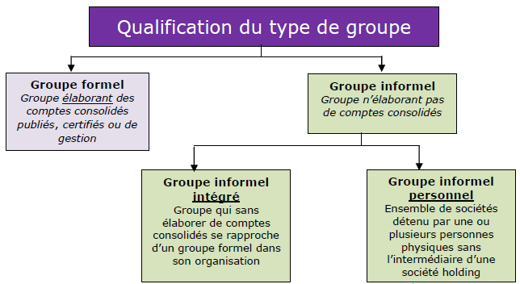
Définitions du grappage
Généralités
Grappage : Personnes, hors particuliers, qui sont liées de telle sorte qu'il est probable que si l'une d'entre elles rencontrait des problèmes financiers, notamment des difficultés de financement ou de remboursement, les autres connaîtraient également des difficultés de financement ou de remboursement .
2 types de grappages :

Slide 6
Définitions du grappage
Grappage Formel
Formel (Groupe établissant des comptes consolidés): Le groupe formel se compose d’entités possédant des liens de capitaux tels que l’une d’entre elles, exerce sur les autres directement ou indirectement un pouvoir de contrôle, et quelle que soit leur classe d’actif d’appartenance. Le groupe consolidé peut être composé des entités :
    Tête de groupe : entité se présentant comme l’élément pivot en termes de suivi du risque
    Tête de sous-groupe : entité filiale directe de la société mère ayant elle-même des filiales. Un sous-groupe est un ensemble d’entités possédant des liens de capitaux tels que l’une d’entre elles, exerce sur les autres directement ou indirectement un pouvoir de contrôle.
    Filiale : entité légale rattachée à la tête de groupe dont le lien peut-être faible ou fort. Les succursales répondent à la même définition.
    Filiale de sous-groupe : entité légale rattachée à la tête de groupe dont le lien peut-être faible ou fort. Les succursales répondent à la même définition.

Slide 7
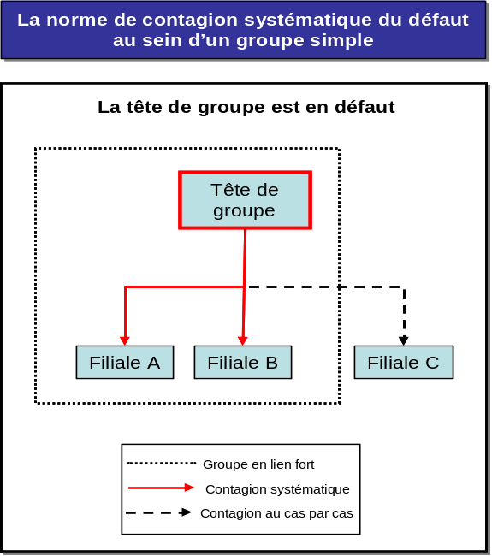
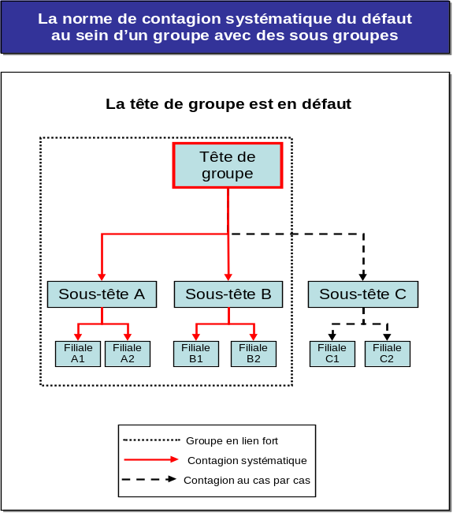
Définitions du grappage
Grappage Formel
    Dans un grappage formel, il est nécessaire de définir les liens entre les filiales et les entités mères afin de déterminer la contagion en cas de passage en défaut. Le passage en défaut de la tête de groupe entraîne la contagion systématique du défaut aux autres entités en lien fort, sauf justification contraire. Ce lien s’effectue sur NIE.
Cas d’un groupe simple :
Cas d’un groupe avec sous-groupe :

Slide 8
Définitions du grappage
Grappage Informel
Informel (groupe n’établissant pas de comptes consolidés): Ce type de groupe comprend:
    Un groupe de contreparties très structuré
    Des entités disparates (parfois sans participation directe ou indirecte entre elles) mais ayant des interdépendances du fait d’un dirigeant commun, ou économiques
    Des entités disséminées dans différents regroupements distincts mais englobées dans un réseau commun (cas des franchises)
  Il existe 2 types de grappage informel:
    Groupe informel intégré : Groupe qui, sans élaborer de comptes consolidés, se rapproche d'un groupe formel dans son organisation
    Groupe informel personnel : Ensemble de société détenues par une ou plusieurs personnes physiques sans l'intermédiaire d'une société holding (ex : personne physique détenant plusieurs commerces ou entrepreneur individuel détenant une SCI et une société d'exploitation)
    Le passage en défaut dans un groupe informel s’effectue au cas par cas, c’est-à-dire que la contagion du défaut aux autres entités du groupe ne s’effectue pas systématiquement.

Slide 9
Pourquoi grapper ?
Un besoin de vision globale de l’environnement client
Le grappage permet de fournir une vision globale du client afin de pouvoir apprécier sa qualité dans le processus crédit.
Le grappage est un pré-requis à l’application de la notation :
  Grapper pour segmenter :
    Le grappage fournit une vision consolidée du client, qui permet de déterminer sa segmentation (Retail / Pros, Corporate) selon des seuils de chiffre d’affaires, d’engagements au niveau du groupe et l’appartenance à un groupe Corporate (cf page 5)
  Grapper pour noter :
    Le grappage permet d’orienter vers la méthodologie de notation du client adéquate (NIO, NIE)
    Le grappage permet une proposition d’héritage de la notation pour les contreparties en lien fort avec la tête de groupe (sauf notation sur moteur PE – voir slides suivants)
  Grapper pour évaluer la qualité du client :
    Le grappage permet le suivi des limites sur le groupe de clients
    Le grappage est nécessaire pour l’application du schéma délégataire

Slide 10
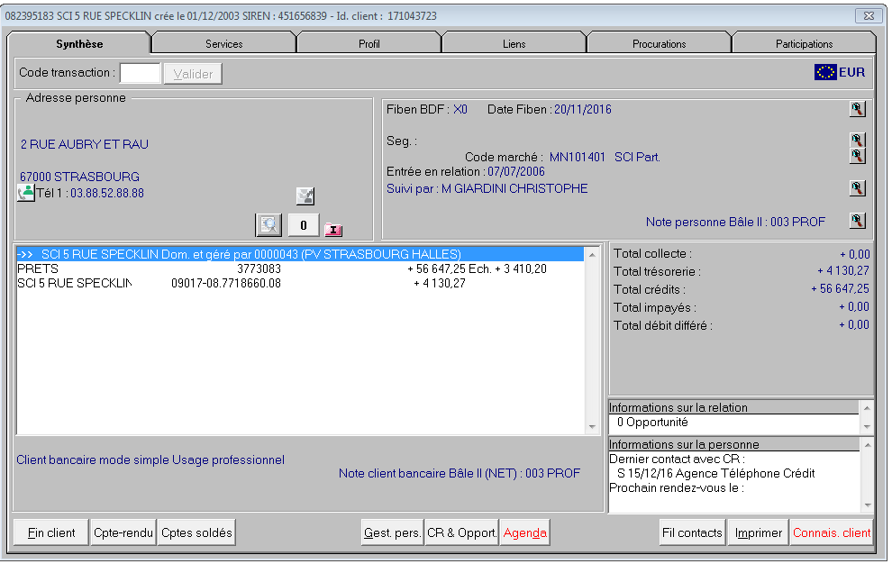
Quand effectuer le grappage ?
Un grappage à effectuer au fil de l’eau…
Le grappage doit être effectué systématiquement lors de l’entrée en relation. Il est nécessaire de créer toutes les structures pour lesquelles la CEGEE porte des encours ainsi que les têtes de groupe et de sous groupe pour les groupes formels (et ce même si la CEGEE n’est pas engagée). Il préférable de commencer le grappage formel par la tête de groupe si celui-ci n’existe pas déjà dans MyWay.
Il doit être revu au fil de l’eau :
  a minima annuellement
  lors de la survenance d’événements (fusion, cession, …)
  à chaque demande d’octroi de crédit
Le grappage se formalise dans MyWay dans la rubrique suivante :
  Synthèse client-> Connaissance client-> Grappage
Connaissance client

Slide 11
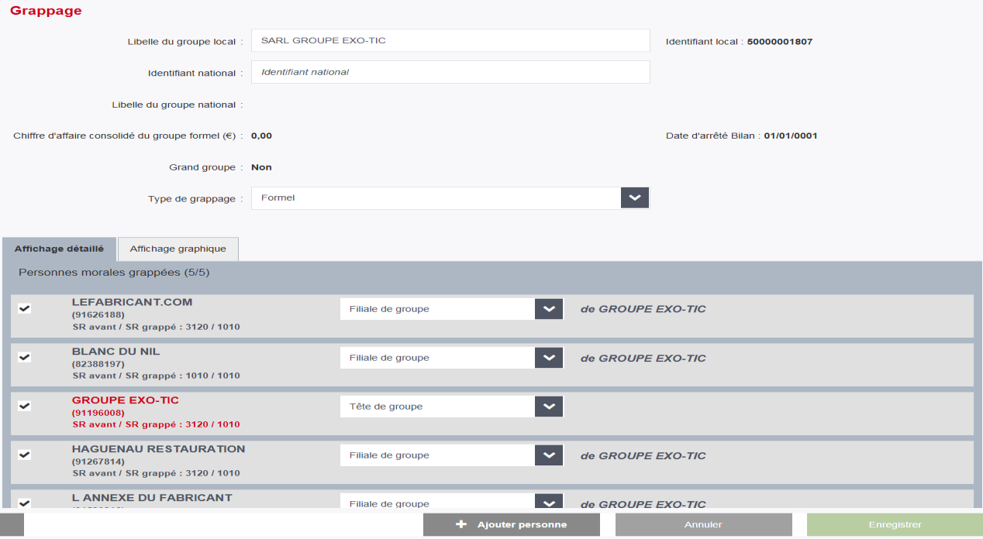
Le grappage dans MyWay
  Synthèse client-> Connaissance client-> Grappage
  Etape 1 : Définir le nom du groupe
  Etape 2 : Définir le type de groupe (Formel ou Informel intégré ou Informel personnel)
  Etape 3 : Insérer l’identifiant groupe national (cas notamment pour les grands corporate, peu fréquent sur le Pro) si celui-ci existe (information issue de l’outil Risques RFT (demande à faire auprès de la DRC - Service risque de crédit)
  Etape 4 : Insérer d’autres structures dans la grappe en recherchant les personnes concernées et suivre les recommandations
  Etape 5 : Appuyer sur le bouton « Enregistrer »
  Etape 6 : Envoyer les clients à la notation via Administratif -> Cotation -> Demande Note. (la notation NIE sera généré sous quelques jours)
  Attention l’étape 6 est à effectuer pour chaque entité grappée.
Etape 1
Etape 3
Etape 2
Etape 4
Etape 5

